Slide 1

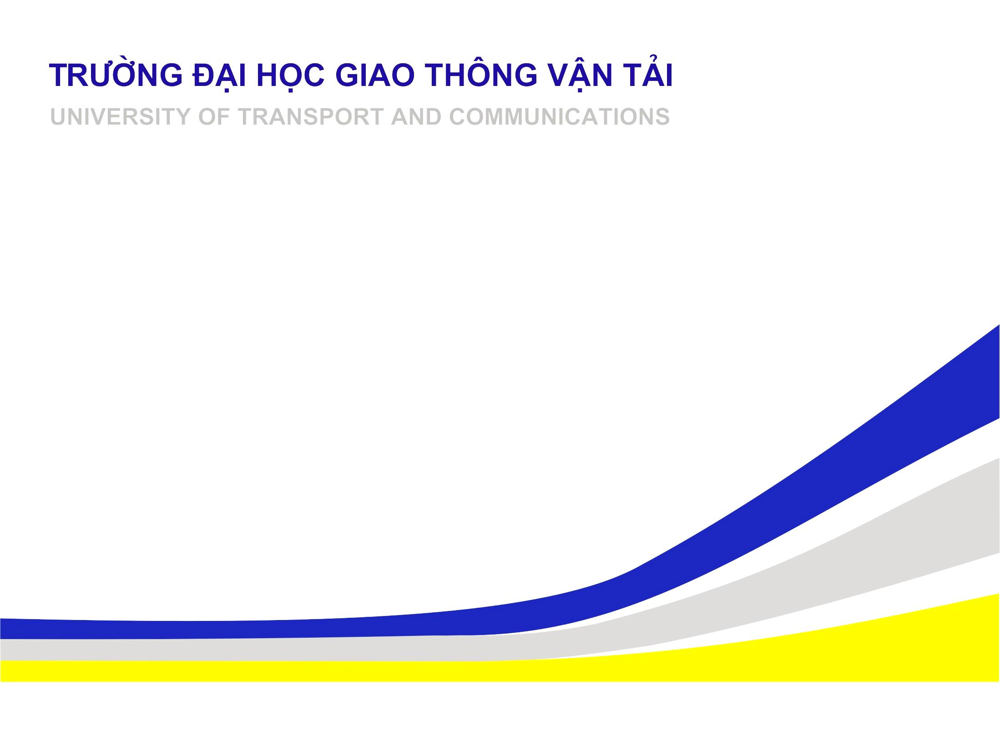

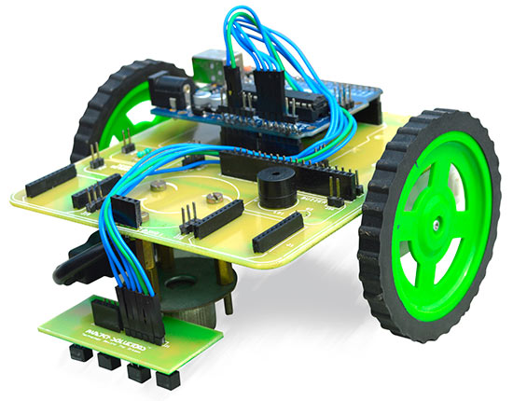
ĐOÀN TRƯỜNG ĐH GIAO THÔNG VẬN TẢI – PHÂN HIỆU TẠI TPHCM
CUỘC THI ROBOT DÒ LINE
UTC2-LINE
NĂM 2020

Slide 2


SÂN THI ĐẤU

Slide 3
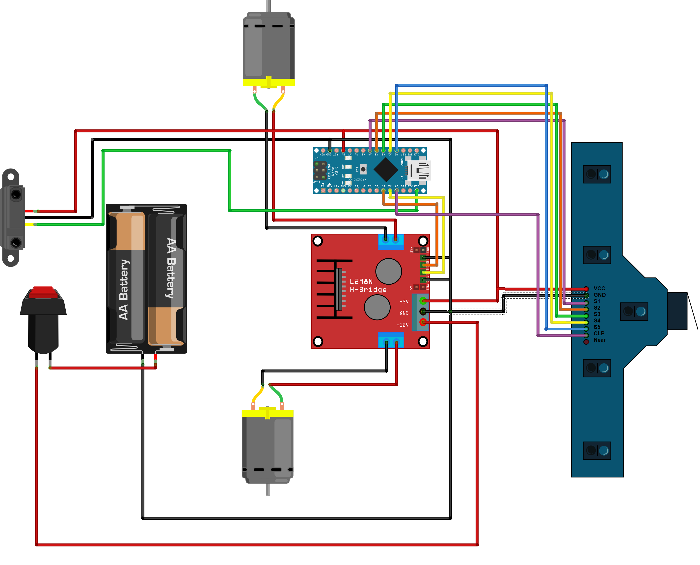

Slide 4
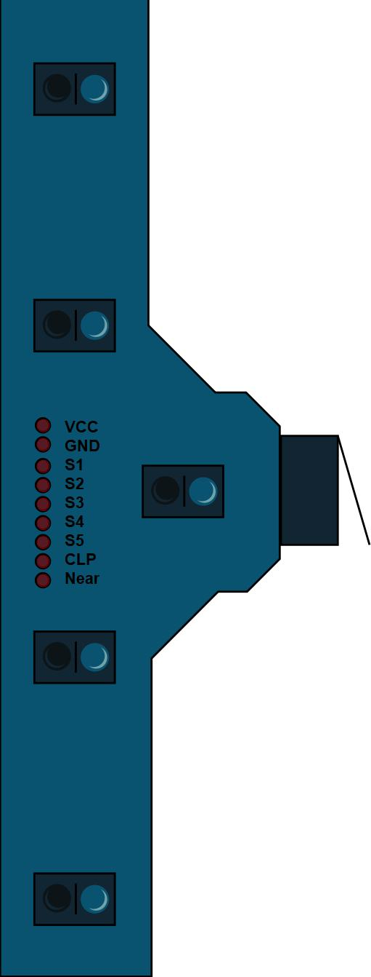
Thoát vòng lặp
Xử lý ngã ba ngã tư
S1 rơi vào line
Đ
S
Xe đang lệch PHẢI
→ Lấy về TRÁI
S2 rơi vào line
Đ
S
S3 rơi vào line
Đi thẳng
Đ
S
S4 rơi vào line
Xe đang lệch TRÁI
→ Lấy về PHẢI
Đ
S
Thoát vòng lặp
Xử lý ngã ba ngã tư
Đ
S5 rơi vào line

Slide 5
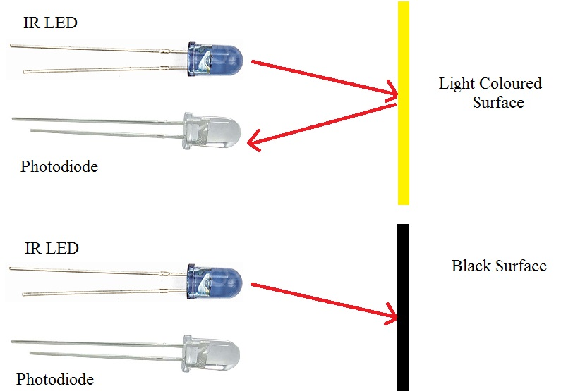

Slide 7


Chương trình xử lý line
Dò line thẳng
Xử lý ngã ba
Dò line thẳng
Xử lý ngã tư
Dò line thẳng
Xử lý ngã ba
Dò line thẳng

Slide 8

1
1
1
2
3
4
5
2
3
4
5
2
3
4
5
Khi S3 nằm trên line → Xe đi thẳng
Cân bằng 2 động cơ
if (port == B11011)
analogWrite(rightmotor, 50);
analogWrite(leftmotor, 50);

Slide 9
1
1
2
3
4
5
2
3
4
5
1
2
3
4
5
Khi S2 nằm trên line → Xe đang lệch sang PHẢI
Tăng tốc bánh PHẢI, giảm tốc bánh TRÁI
Lấy xe về bên TRÁI
if (port==B10111){
analogWrite(leftmotor, 40);
analogWrite(rightmotor, 90);
}

Slide 10

1
1
1
2
3
4
5
2
3
4
5
2
3
4
5
Khi S5 nằm trên line → Gặp ngã ba
Quay động cơ TRÁI, dừng hẳn động cơ PHẢI
Cho đến khi S2 rơi vào line thì ngừng cả hai động cơ
while (port & B01000) != 0) {
analogWrite(leftmotor, 50);
digitalWrite(rightmotor, 0);
}
onStop();

Slide 11

1
2
3
4
5
1
1
2
3
4
5
2
3
4
5
Khi S1 và S5 cùng nằm trên line → Gặp ngã tư
Xe đi thẳng, cả 2 động cơ quay đều.
Cho đến khi S3 rơi vào line trắng đồng thời S1, S2, S4, S5 rơi vào line đen thì ngừng cả hai động cơ.
while (port != B11011) {
analogWrite(rightmotor, 50);
analogWrite(leftmotor, 50);
}
onStop();

Slide 12
BẢNG THI ĐẤU
BẢNG A
Trường số 1
Trường số 2
Trường số 4
BẢNG B
Trường số 3
Trường số 5
Trường số 6
BẢNG C
Trường số 1
Trường số 3
Trường số 5
BẢNG D
Trường số 2
Trường số 4
Trường số 6

Slide 13

VÒNG CHUNG KẾT
NHẤT A
NHẤT C
VS
NHẤT B
NHẤT D

Slide 14
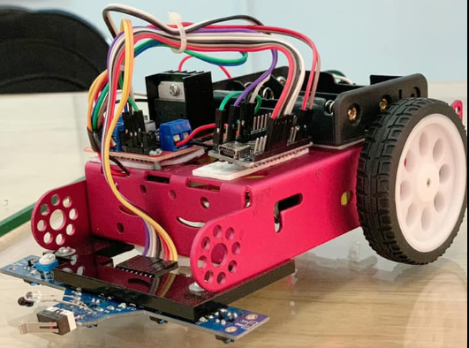
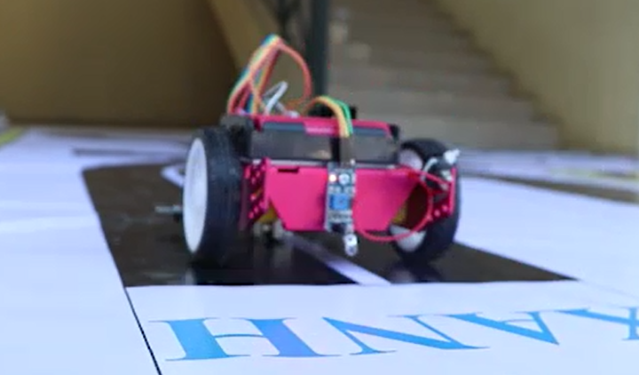
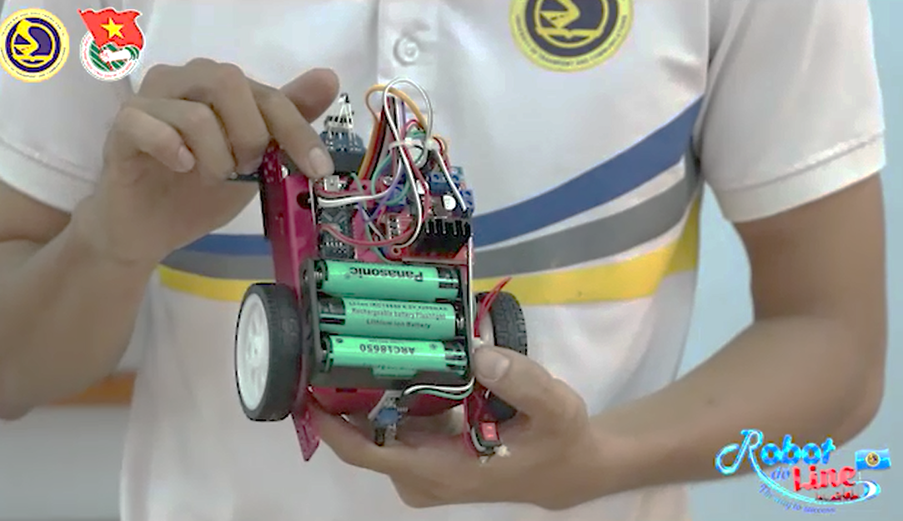
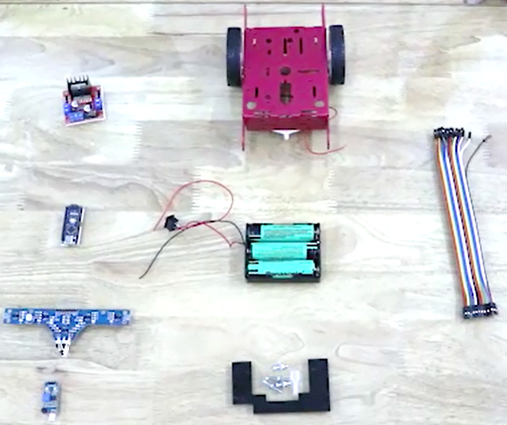
MÔ HÌNH XE DEMO

Slide 15
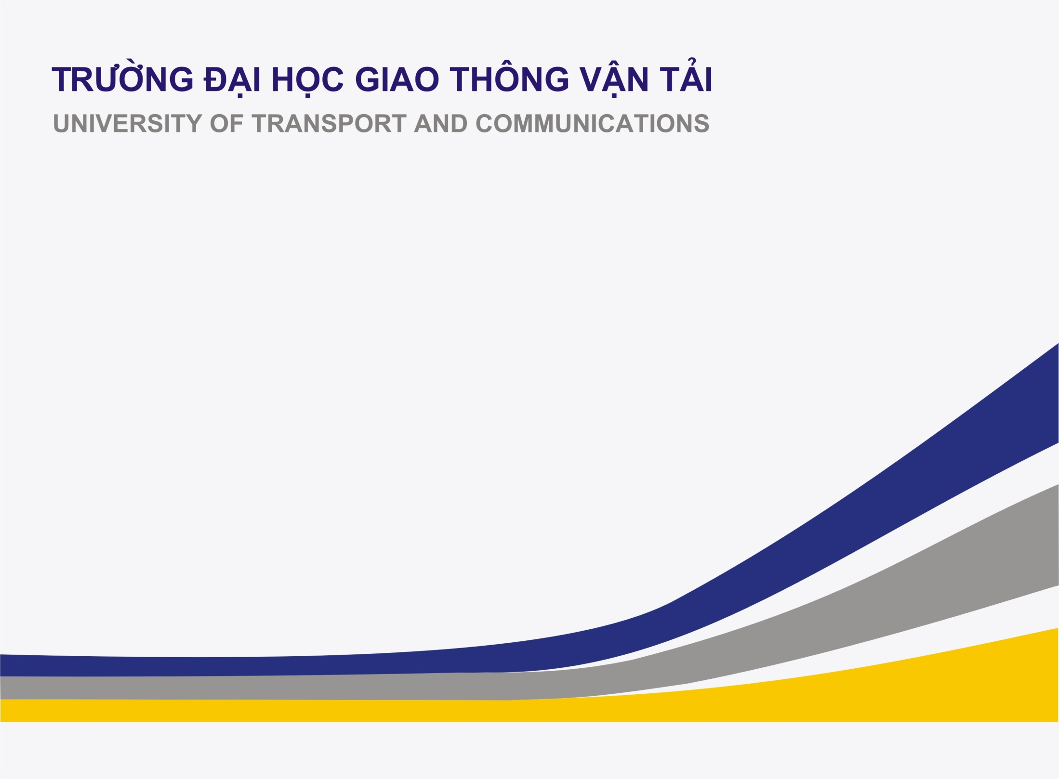
Thank you

